Slide 1
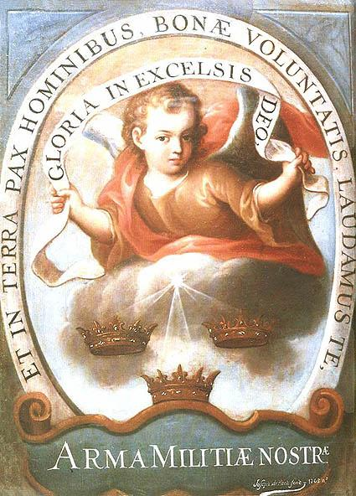
Ángeles en la pintura
Colonial Peruana
Escudo de la Orden Betlemita
Firma, Joseph de Páez fecit 1768
Conjunto monumental de
Belén en Cajamarca.
Presentación Nº 17
Gabriela Lavarello V. de Velaochaga
julio - 2008

Slide 2
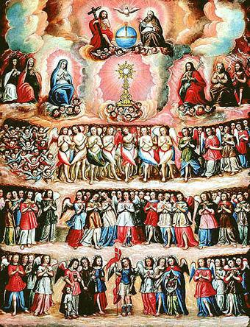
“La Corte Celestial”
Óleo sobre lienzo, siglo XVIII
Colección Barbosa-Stern
En esta obra se pueden apreciar las nueve órdenes de Ángeles clasificados en tres tríadas.

Slide 3
CATEGORIAS ANGELICALES
Según el diccionario la palabra Ángel, en las diversas religiones, significa: “Ser espiritual al servicio de Dios” de naturaleza superior a la humana. . -------------------------------------------------------------------------------------------
Todos los que escriben sobre los ángeles están de acuerdo en que existen muchas categorías en los seres celestiales, los que sirven de puente o enlace entre lo espiritual y lo físico. La primera clasificación conocida sobre los Ángeles corresponde a Dionisio Aeropagita que fue el primer discípulo de San Pablo en Atenas en la visita de éste a dicha ciudad el año 51 D.C. En el siglo VI, D.C., apareció un libro que se supone que fue escrito por Dionisio el Aeropagita, con el nombre de: Corpus Dionysiacum; allí se encuentran clasificados los nueve coros angelicales ordenados en tres esferas o tríadas. --------------------------------------
La primera tríada está compuesta por los Serafines, Querubines y Tronos, considerados los más cercanos al trono de Dios y dedicados a glorificarlo, alabarlo y amarlo. -----------------------------------------------------------------
La segunda triada está compuesta por las Dominaciones, Virtudes y Potestades, quienes gobiernan el espacio, las estrellas, y son responsables del Universo. ----------------------------------------------------------------------
La tercera tríada está compuesta por los Principados, Arcángeles y Ángeles, siendo los más cercanos a la tierra y al hombre; también pertenecen a esta tríada los ángeles guardianes entre ellos el conocido como “Ángel de la Guarda”. ---------------------------------------------------------------------------------------------------------
El Papa Gregorio I-Magnum- (590-604) D.C. en su Homilía 34 sobre el evangelio de San Lucas anunció al Occidente que el Corpus Dionysiacum tiene como autor a Dionisio Areopagita; otro Papa, Martín I, (649- 655) asegura la autoridad y prestigio doctrinal del Areopagita dentro de la Iglesia en el Sínodo de Letrán de 649'.-------------------------------------------------------------------------------------------------------------------------------------

Slide 4
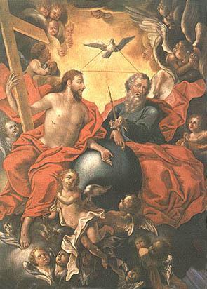
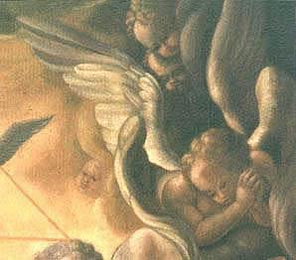
Serafín
primera tríada
La Santísima Trinidad
Óleo de José Bermejo 1792
Monasterio de Santa Rosa de Santa María

Slide 5
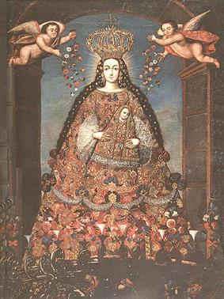
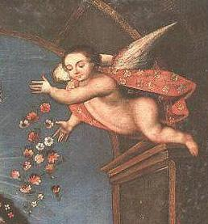
Querubín
primera tríada
Virgen de Belén
Anónimo, siglo XVIII
colección privada

Slide 6
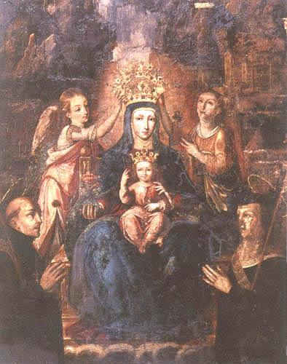
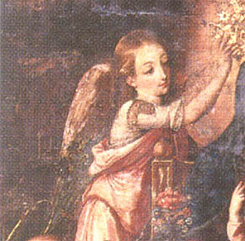
Trono
primera tríada
Virgen de Monserrat
Anónimo siglo XVII
Iglesia de Monserrat
Barrios Altos, Lima

Slide 7
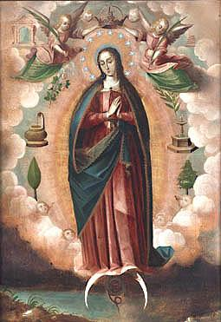
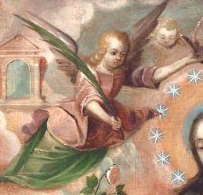
Dominación
segunda tríada
Inmaculada
Siglo XVII
Colección Barbosa-Stern

Slide 8
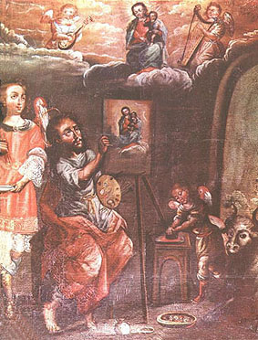
Virtud
segunda tríada
San Lucas pintando a la Virgen
Anónimo siglo XVIII
Patrón de los Pintores

Slide 9
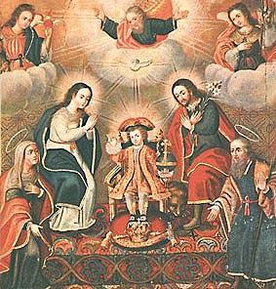
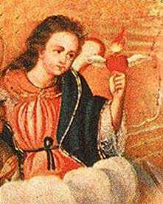
Potestad
segunda tríada
La Sagrada Familia
Anónimo siglo XVIII

Slide 10
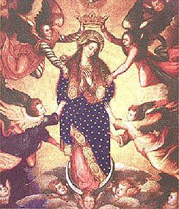
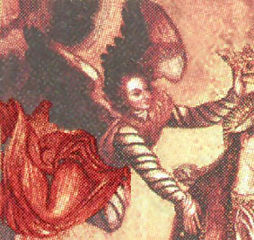
Principado
tercera tríada
Virgen de los Ángeles
Artibuído a
Angelino Medoro 1565-1663

Slide 11
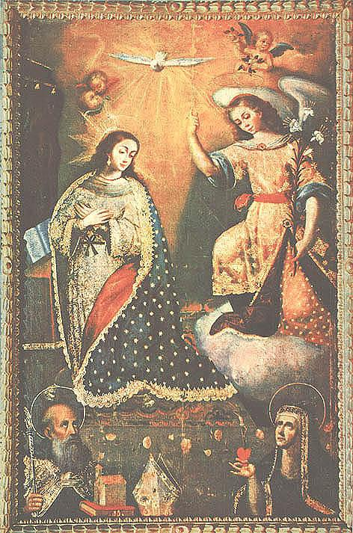
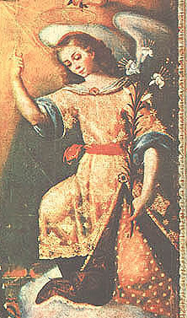
Arcángel
tercera tríada
La Anunciación
Escuela cusqueña Anónimo del siglo XVII

Slide 12
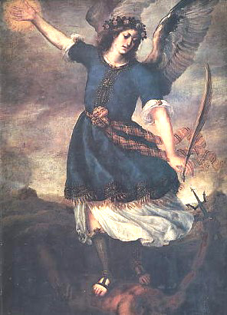
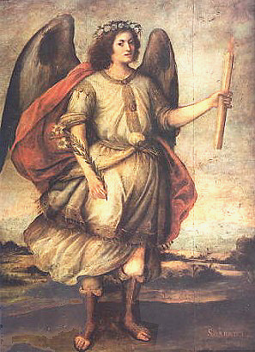
Óleos de
Bartolomé Román
Siglo XVII
Iglesia San Pedro-Lima
Miguel
Gabriel
Arcángeles, tercera tríada
El Concilio del año 745 en Roma, y el del 789 en Aquisgrán, rechazaron el uso de nombres de ángeles, salvo de aquellos citados en la Biblia: Miguel, Gabriel y Rafael. La Iglesia Ortodoxa Griega y la Iglesia Ortodoxa Copta reverencian, también a Uriel.

Slide 13
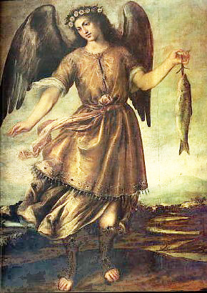
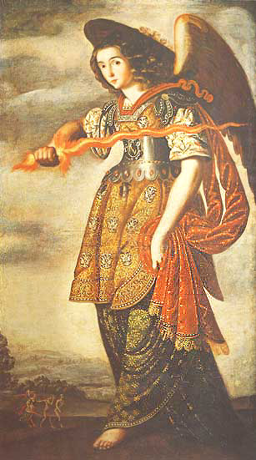
Arcángeles, tercera tríada
Rafael
Bartolomé Román Siglo XVII
Iglesia San Pedro- Lima
Uriel
Anónimo Siglo XVII
Monasterio de la Concepción, Lima.

Slide 14
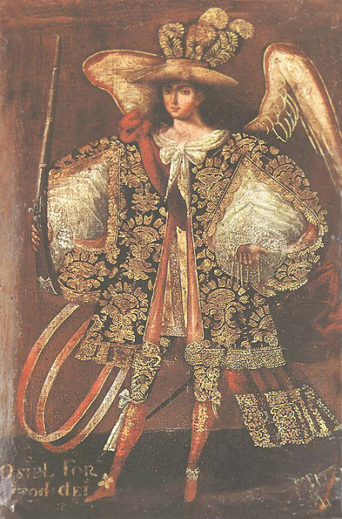
Arcángel con Arcabuz
Anónimo, siglo XVIII.
Los arcángeles con armas de fuego y vestimenta real, son original creación de la pintura indígena y mestiza
de la afamada
Escuela Cusqueña,
pues en ningún otro lugar del mundo existe iconografía semejante.
Arcángel
tercera tríada

Slide 15
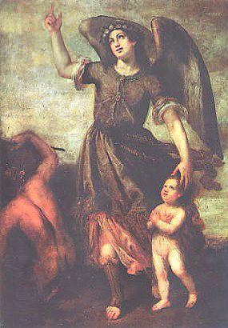
Ángel de la Guarda
Óleo de
Bartolomé Román Siglo XVII
Iglesia San Pedro -Lima.
Ángel
tercera tríada

Slide 16
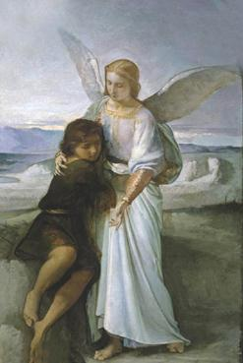
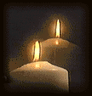
Los Ángeles son los
más cercanos a la tierra y
al hombre

Slide 17
Los artístas mencionados figuran en el Diccionario Carátula, escultura de Armando Varela Neyra. Lima - Perú.

Slide 18
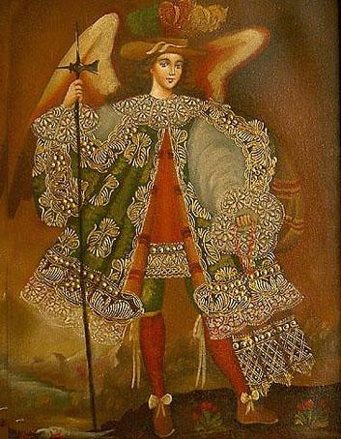
Responsable del programa gabygaby715gabygaby715@gabygaby715@cybergabygaby715@cyber.gabygaby715@cyber.comgabygaby715@cyber.com.gabygaby715@cyber.com.br gabygaby715@gabygaby715@hotmailgabygaby715@hotmail.gabygaby715@hotmail.com
Hoy es:
*
SON: *

